Slide 1

13시 59분
별자리 운세
오늘은 어쩌구 저쩌구
돈이 들어 올 거 같아요
행운의 색상이 어쩌구
행운의 장소가 저쩌구
좋은 하루 되세요!
27 ℃ 맑음
오늘의 할일
메모장
Html 만들고
Css 도 만들고
Js도 만들고
Bug도 잡고
나 이거 제출할 수 있냐 ;ㅁ;
Adshlaskdhflaskdflsadkjflsaj
Asldklasdkhflsakdjflsakdjlskad
Alsdklsakdhflsadhlaskdhlaskdhs
Asdlkfhaslkdhfaslkdhflsakdhslakdhf
aslkdhalskdhlaskdhflaskdhfaslkdhaslkdhasldkhfasldkhfalshk

Slide 2
27 ℃ 맑음
13시 59분
오늘의 할일
Html 만들고
Css 도 만들고
Js도 만들고
Bug도 잡고
나 이거 제출할 수 있냐 ;ㅁ;

Slide 3

27 ℃ 맑음
13시 59분
오늘의 할일
Html 만들고
Css 도 만들고
Js도 만들고
Bug도 잡고
나 이거 제출할 수 있냐 ;ㅁ;

Slide 4
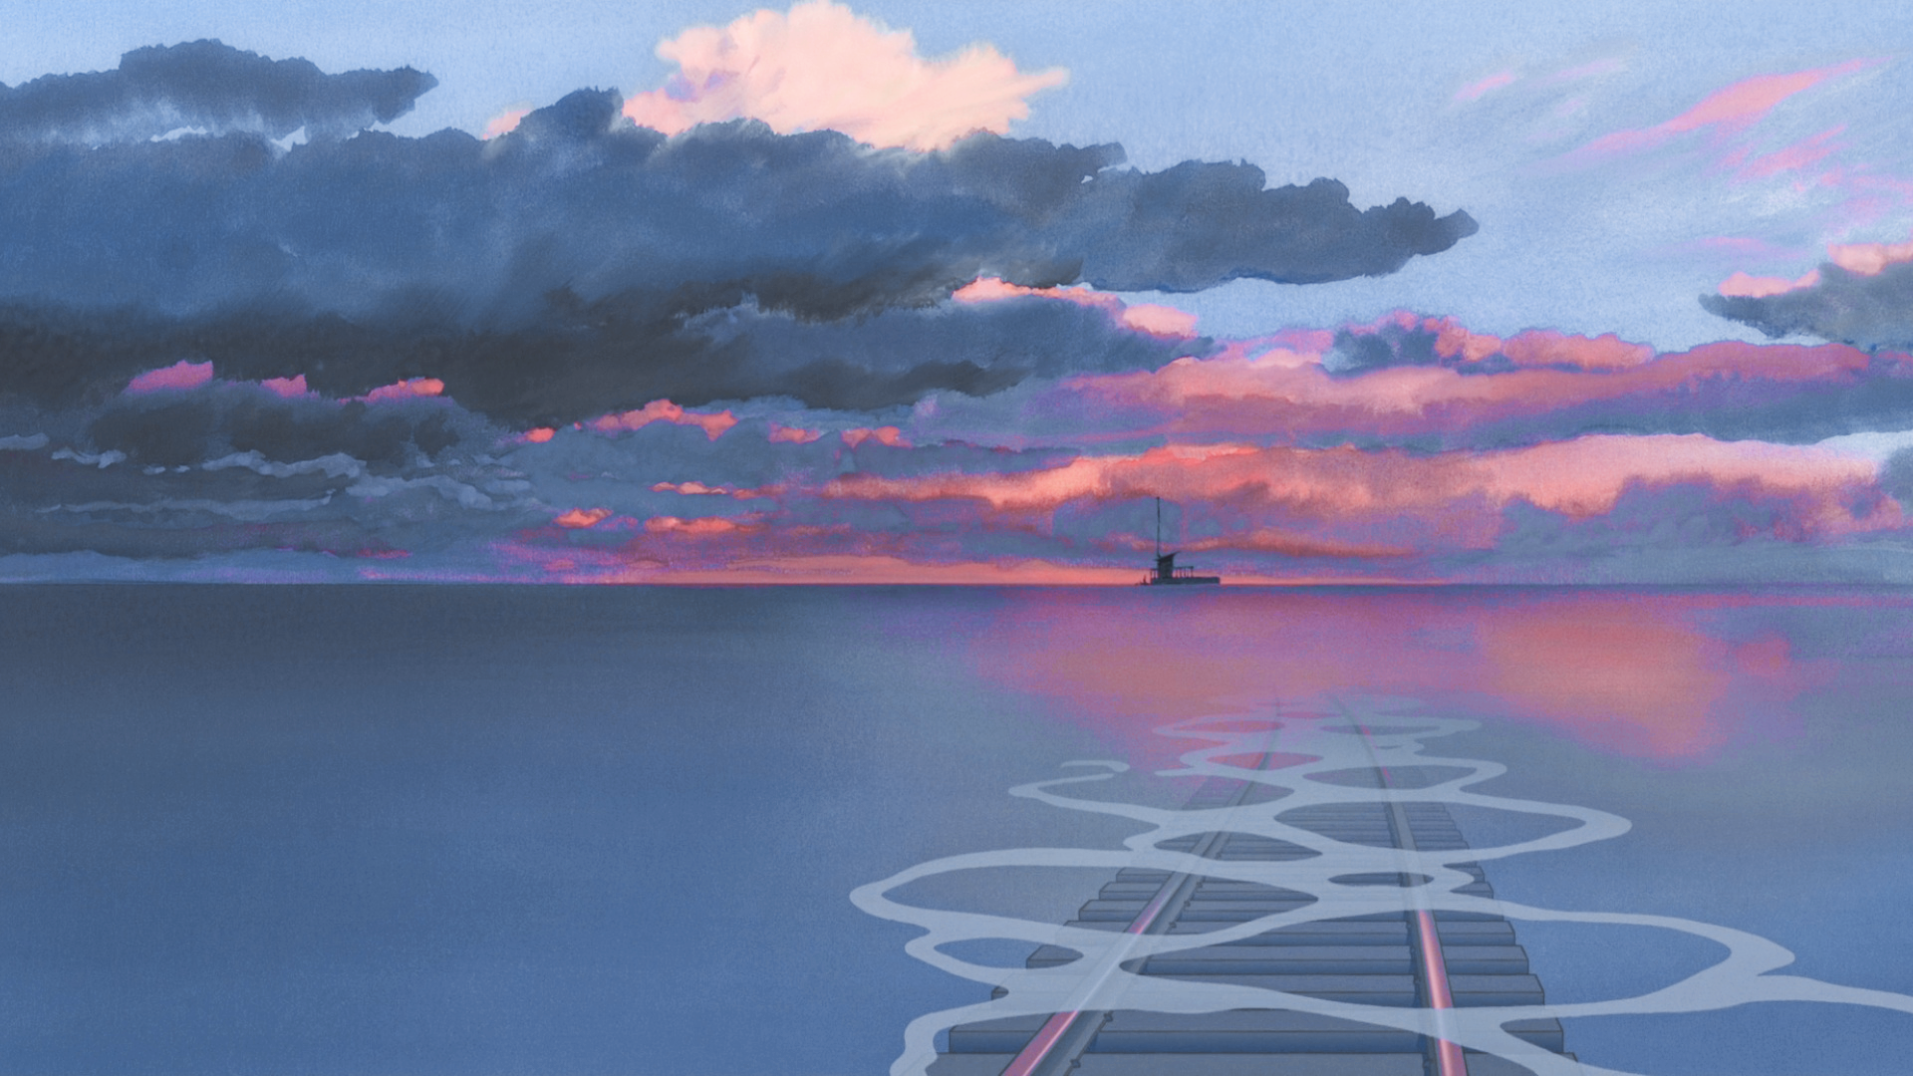
27 ℃ 맑음
13시 59분
오늘의 할일
Html 만들고
Css 도 만들고
Js도 만들고
Bug도 잡고
나 이거 제출할 수 있냐 ;ㅁ;

Slide 5

27 ℃ 맑음
13시 59분
오늘의 할일
Html 만들고
Css 도 만들고
Js도 만들고
Bug도 잡고
나 이거 제출할 수 있냐 ;ㅁ;

Slide 6
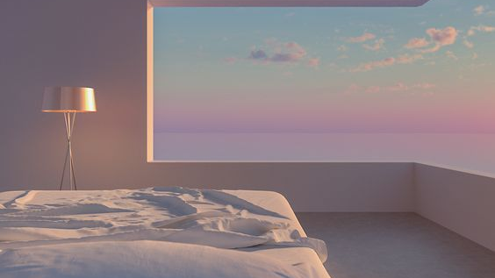
27 ℃ 맑음
13시 59분
오늘의 할일
Html 만들고
Css 도 만들고
Js도 만들고
Bug도 잡고
나 이거 제출할 수 있냐 ;ㅁ;

Slide 7

27 ℃ 맑음
13시 59분
오늘의 할일
Html 만들고
Css 도 만들고
Js도 만들고
Bug도 잡고
나 이거 제출할 수 있냐 ;ㅁ;

Slide 8
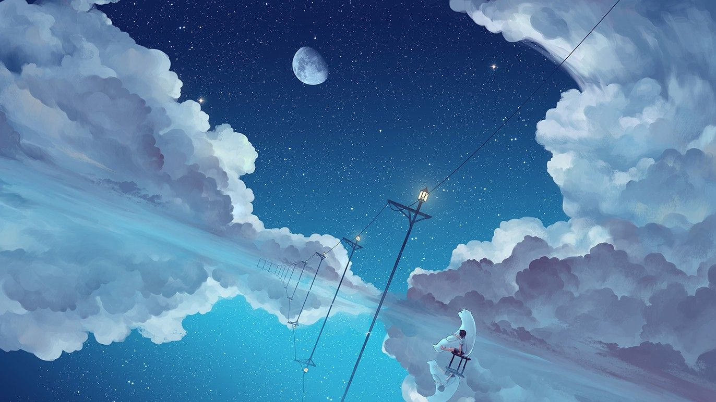
27 ℃ 맑음
13시 59분
오늘의 할일
Html 만들고
Css 도 만들고
Js도 만들고
Bug도 잡고
나 이거 제출할 수 있냐 ;ㅁ;

Slide 9
27 ℃ 맑음
13시 59분
오늘의 할일
Html 만들고
Css 도 만들고
Js도 만들고
Bug도 잡고
나 이거 제출할 수 있냐 ;ㅁ;

